Slide 1
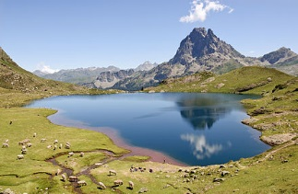

Les petits joyaux
des Pyrénées
Proposé par Jackdidier. Texte de Marie L.

Slide 2
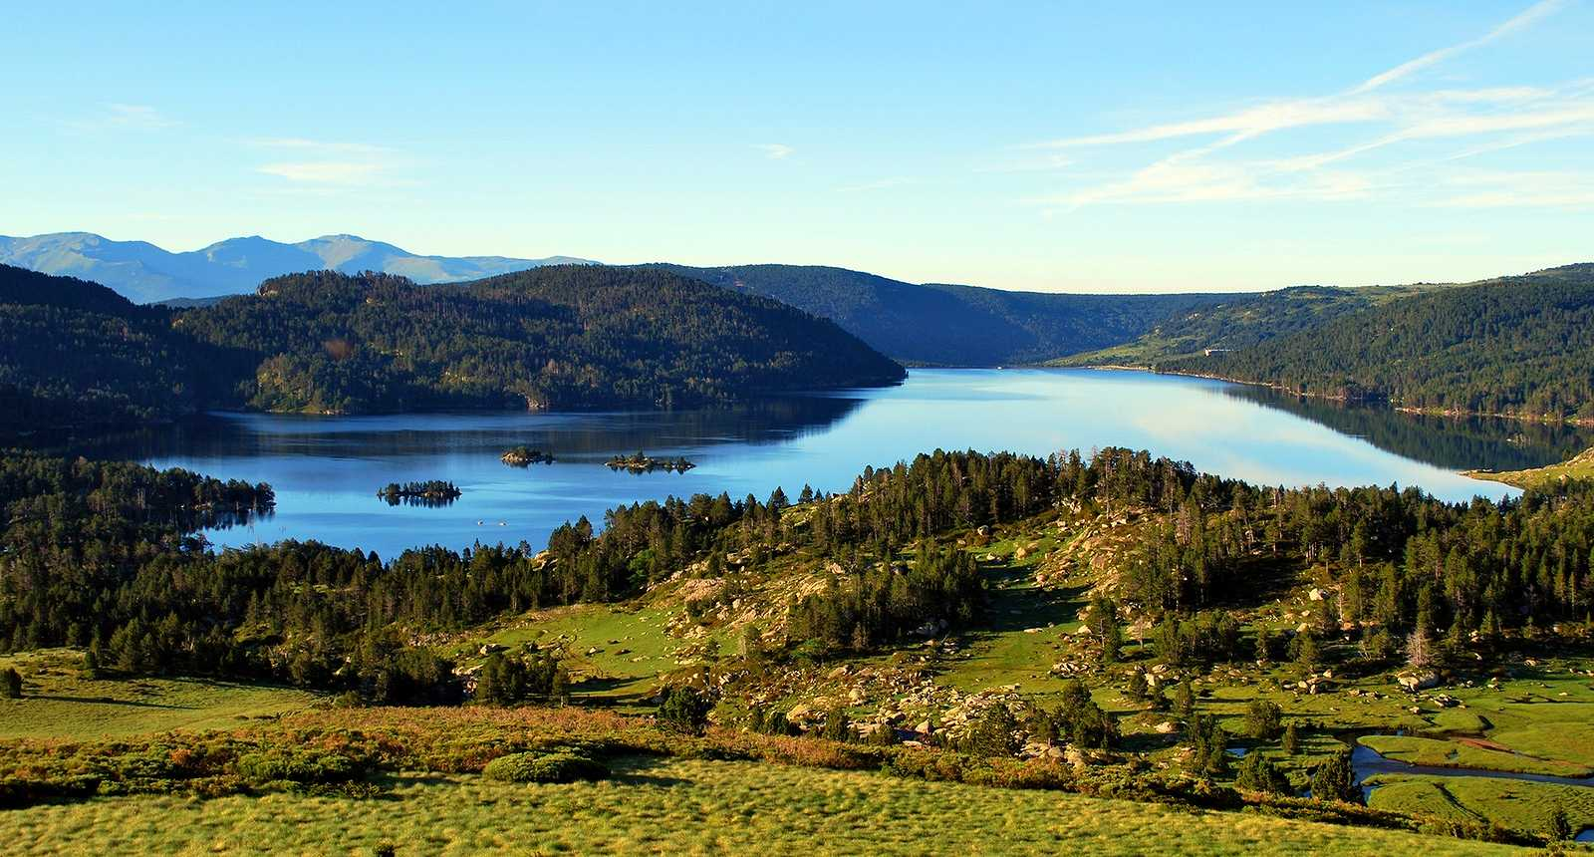

Slide 3
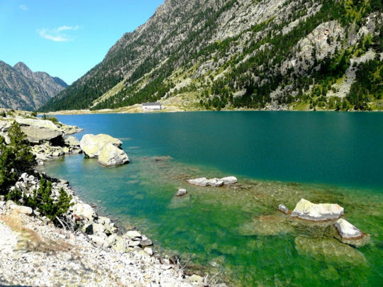
Ce sont des beaux lacs blottis dans les contrées
des merveilleuses Pyrénées, ils y ajoutent leur attrait.

Slide 4
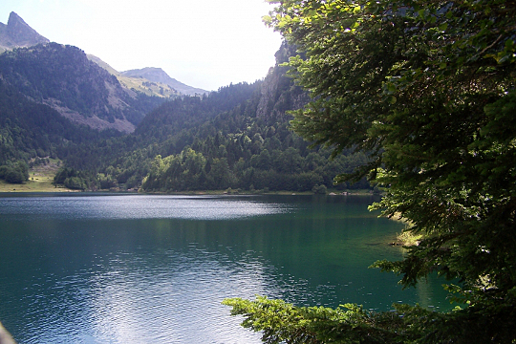

Slide 5
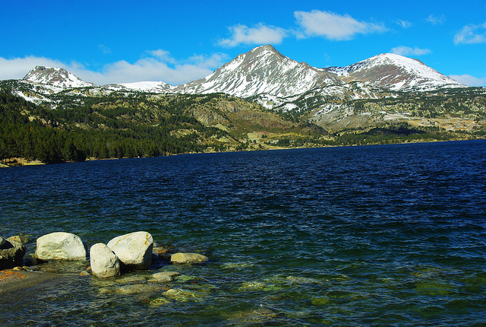
En altitude, ils sont plus modestes et, leur pourtour
est souvent nu, cependant ils s’ouvrent avec amour
au ciel qui partage son splendide teint azur apaisant
Ils sont nombreux et, oh, combien séduisants.

Slide 6
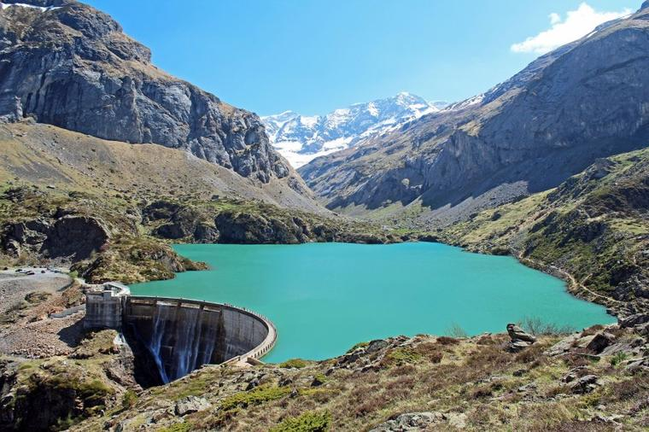

Slide 7
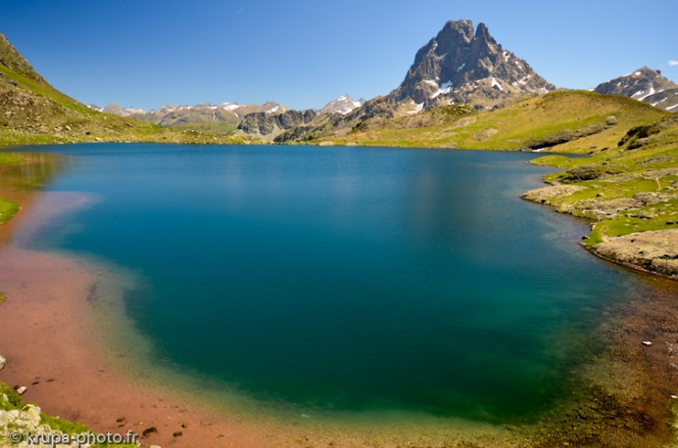
L’eau est pure, l’air vivifiant mais la vie est belle
lorsque la promenade alléchante nous ensorcelle.

Slide 8
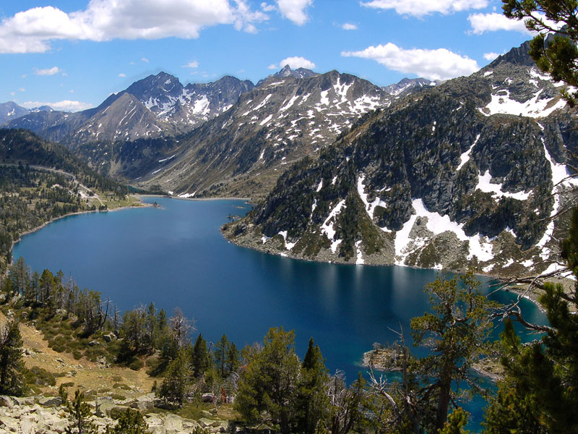

Slide 9
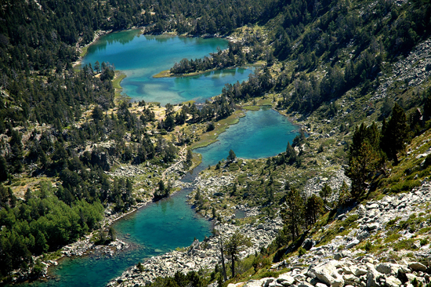
Parfois ce sont des petits lacs qui se succèdent,
Etagés entre les monts, le plus bas se libère en rivière.

Slide 10
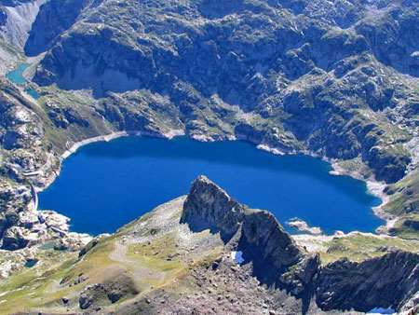

Slide 11
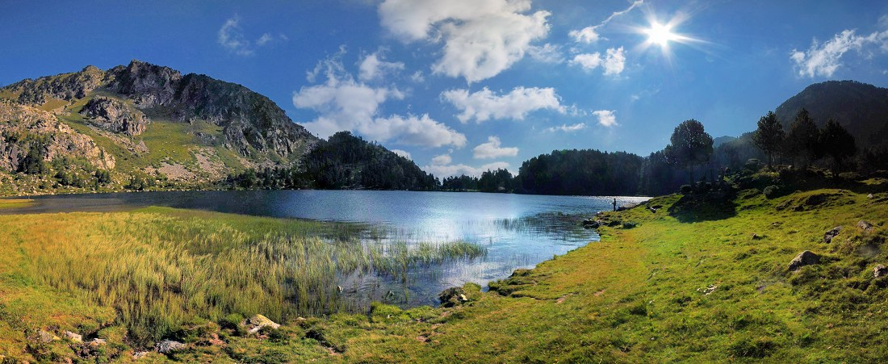
Dans les grandes vallées, ils étalent leur beauté
entourés de la roche, çà et là, quelques sapins ont poussé
La verdure apporte sa tendresse dans cet univers de paix
proche du soleil, c’est un délice pour les randonnées.

Slide 12
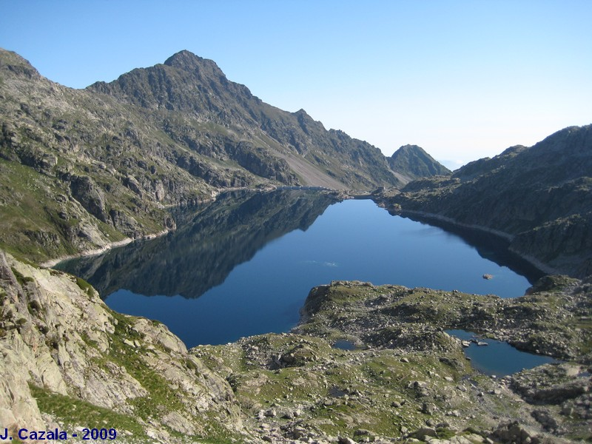

Slide 13
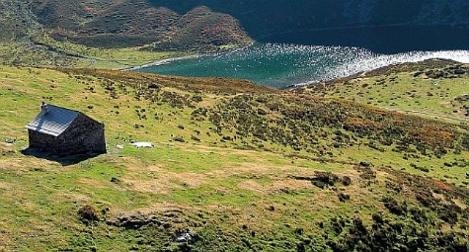
Le panorama est sublime sous les rayons enchanteurs
de l’astre d’amour, chaud, lumineux, si cher à mon cœur.

Slide 14
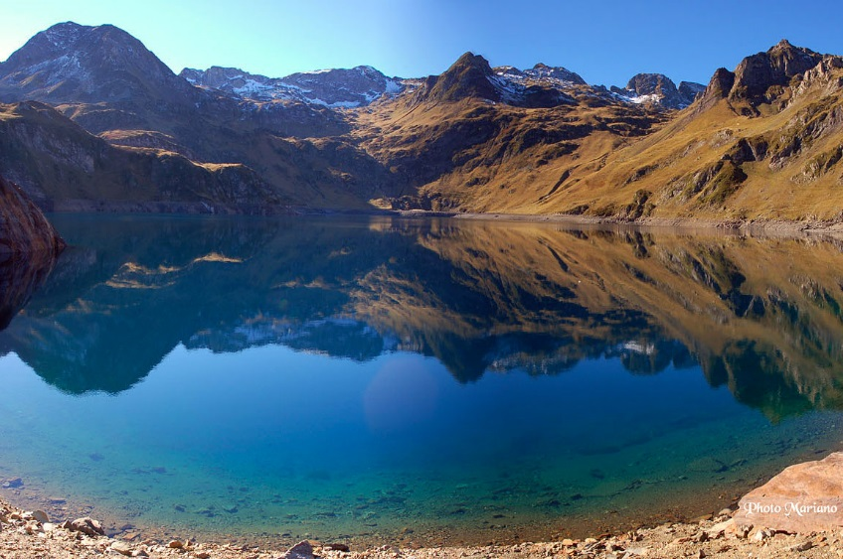

Slide 15
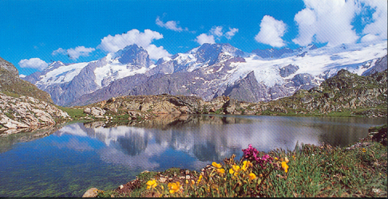
Proposé par Jackdidier (clichés et son) Texte de Marie Laborde

Slide 16
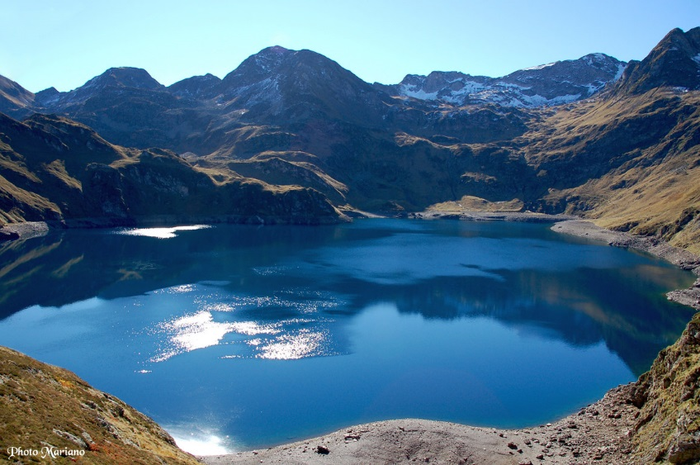
FIN

Slide 17


Beaucoup de sites disent qu’ils ont les meilleurs pps. Nous, nous disons que c’est a vous de juger
Téléchargé sur
pps-images-photos.com
Recevez un pps par jour en cliquant ici

